Slide 1
KONJUNKTURINSTITUTET
27 mars 2018
Konjunkturläget, mars 2018
Ylva Hedén Westerdahl

Slide 2
Sammanfattning
Fortsatt högtryck över svensk ekonomi
Högkonjunkturen fortsätter att vara stark i år och nästa år
Starka konjunkturen i omvärlden draglok för svensk export och näringslivets investeringar
Sysselsättningen fortsätter att växa, men lite långsammare takt
Arbetslösheten faller ner till 6,2 procent 2019
Riksbankens första höjning av reporäntan förväntas i början av 2019
Hushållen beräknas få högre skatter eller sänkta bidrag med 20 mdkr 2019

Slide 3
Svensk högkonjunktur fortsätter att förstärkas
Index medelvärde=100, månadsvärden respektive procentuell förändring, säsongsrensade kvartalsvärden
Källor: SCB och Konjunkturinstitutet.

Slide 4
Hushållsindikatorn
Bostadspriser
Index medelvärde=100, säsongsrensade månadsvärden
Index 2005=100, kvartalsvärden
Källor: SCB och Konjunkturinstitutet.
Källor: Valueguard, SCB och Konjunkturinstitutet.

Slide 5
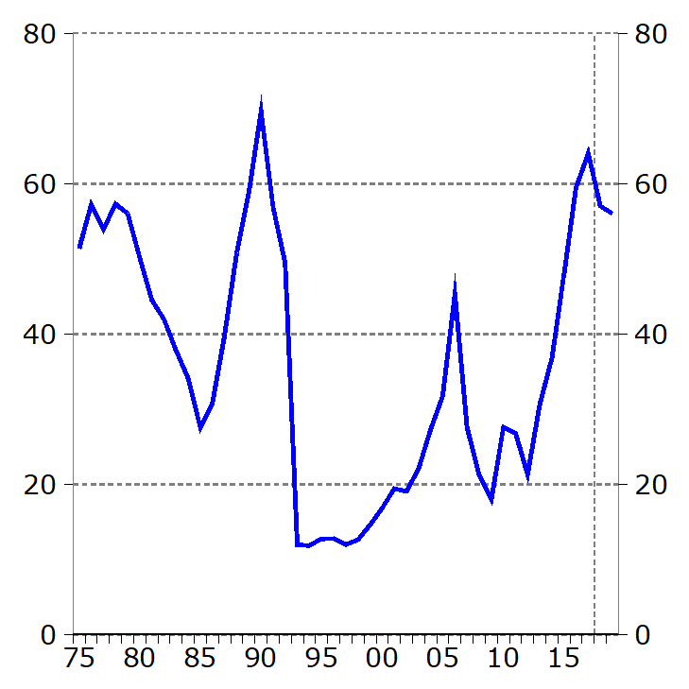
Investeringar i bostäder
Påbörjade lägenheter
Miljarder kronor, fasta priser respektive procentuell förändring
Tusental
Källor: SCB och Konjunkturinstitutet.
Källor: SCB och Konjunkturinstitutet.

Slide 6
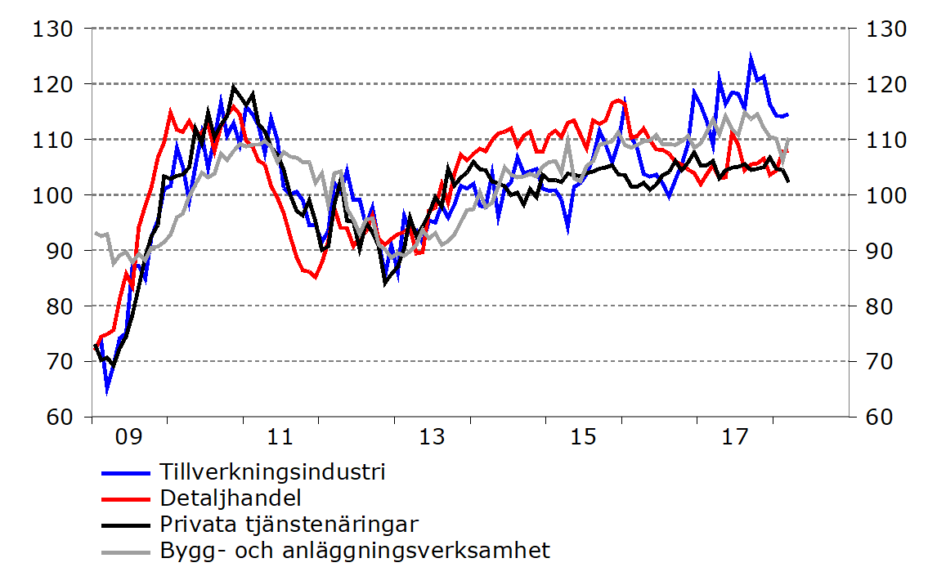
Optimismen större eller mycket större än normalt
Konfidensindikatorer för näringslivet
Index medelvärde=100, säsongsrensade månadsvärden
Källa: Konjunkturinstitutet.

Slide 7
Industriproduktion
Förtroendeindikatorer för tillverkningsindustrin i USA, euroområdet och Storbritannien
Index medelvärde=100, månadsvärden
Årlig procentuell förändring, säsongsrensade månadsvärden
Källor: CPB Netherlands Bureau for Economic Planning och Macrobond.
Källor: Institute for Supply Management, Europeiska kommissionen och Macrobond.

Slide 8
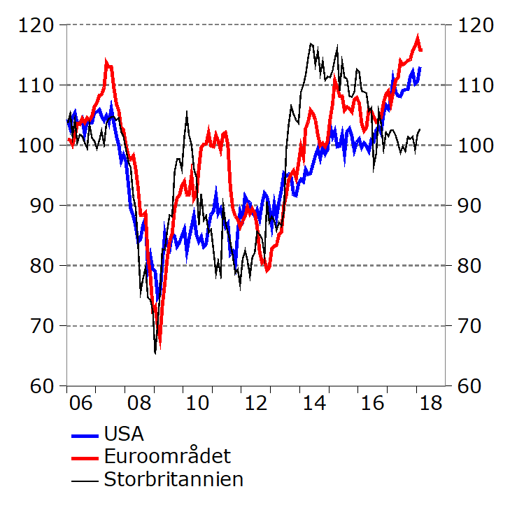
Konsumentförtroende i USA, euroområdet och Storbritannien
Arbetslöshet
Index medelvärde=100, månadsvärden
Procent av arbetskraften, säsongsrensade månadsvärden
Källor: Conference Board, Europeiska kommissionen och Macrobond.
Källa: Macrobond.

Slide 9
Internationella konjunkturåterhämtningen är bredbaserad
BNP
Procentuell förändring
Källor: IMF, OECD, Macrobond och Konjunkturinstitutet.

Slide 10
Konsumentpriser utvecklas i måttlig takt
Årlig procentuell förändring, månadsvärden
Källor: OECD, Macrobond och Konjunkturinstitutet.

Slide 11
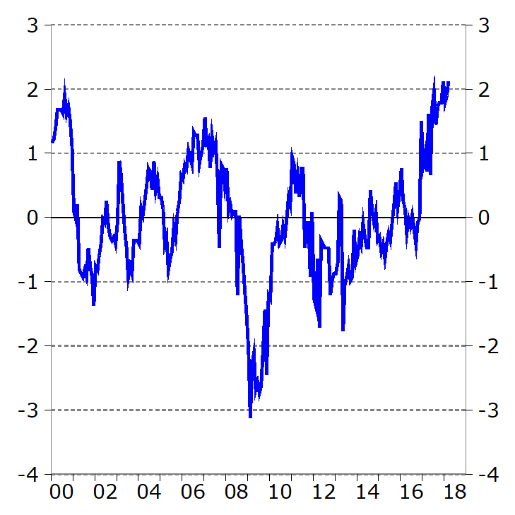
Industrins omdöme om exportorderstocken
Industrins kapacitetsutnyttjande
Standardiserade avvikelser från medelvärde, säsongsrensade månadsvärden
Procent, säsongsrensade kvartalsvärden
Källa: Konjunkturinstitutet.
Källa: SCB.

Slide 12
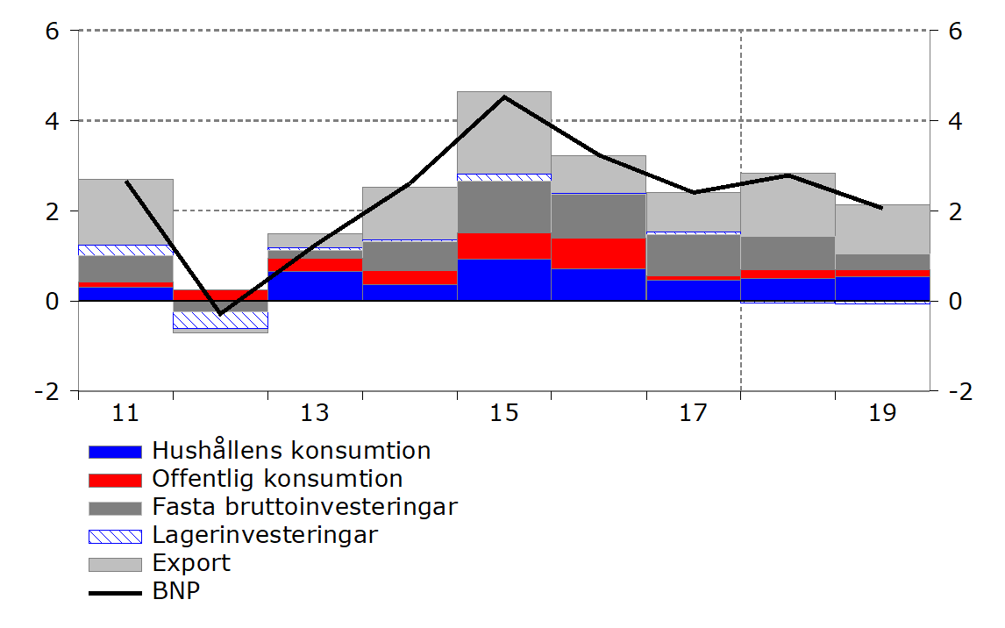
Export och investeringar ger starkt bidrag till BNP-tillväxten
Importjusterat bidrag till BNP-tillväxten
Procentuell förändring respektive procentenheter
Källor: SCB och Konjunkturinstitutet.

Slide 13
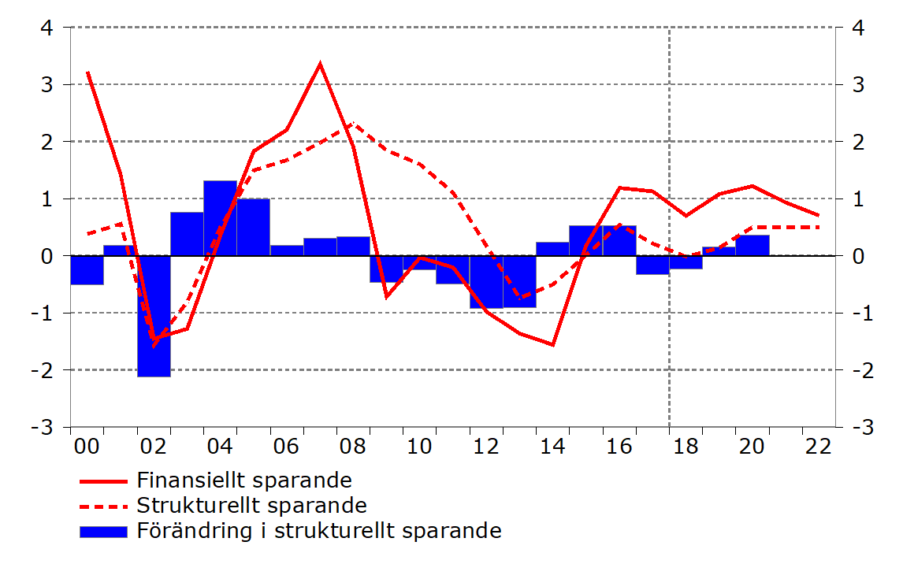
Finanspolitiken behöver stramas åt framöver
Finansiellt sparande och strukturellt sparande i offentlig sektor
Procent av BNP respektive procent av potentiell BNP
Källor: SCB och Konjunkturinstitutet.

Slide 14
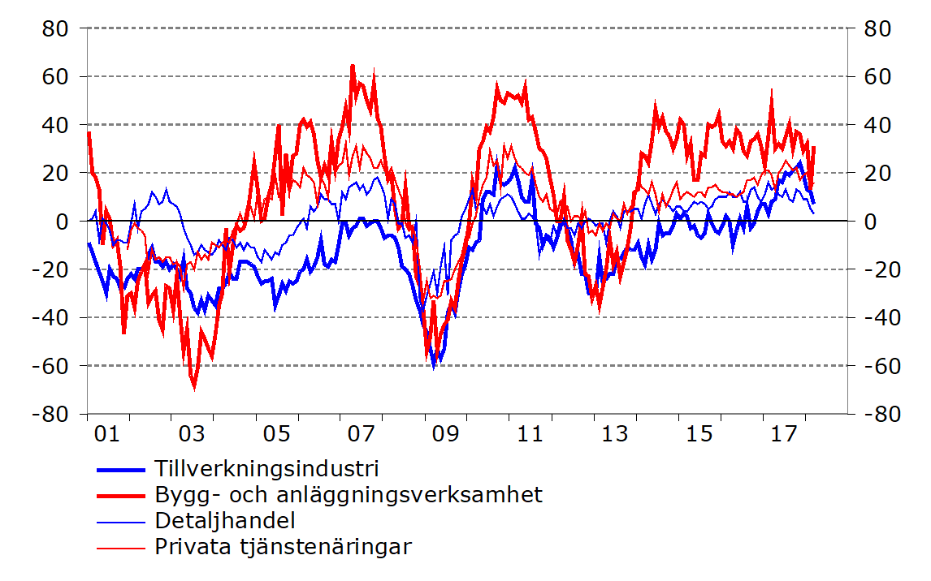
Näringslivet vill fortsätta anställa fler
Anställningsplaner
Nettotal, säsongsrensade månadsvärden
Källa: Konjunkturinstitutet.

Slide 15
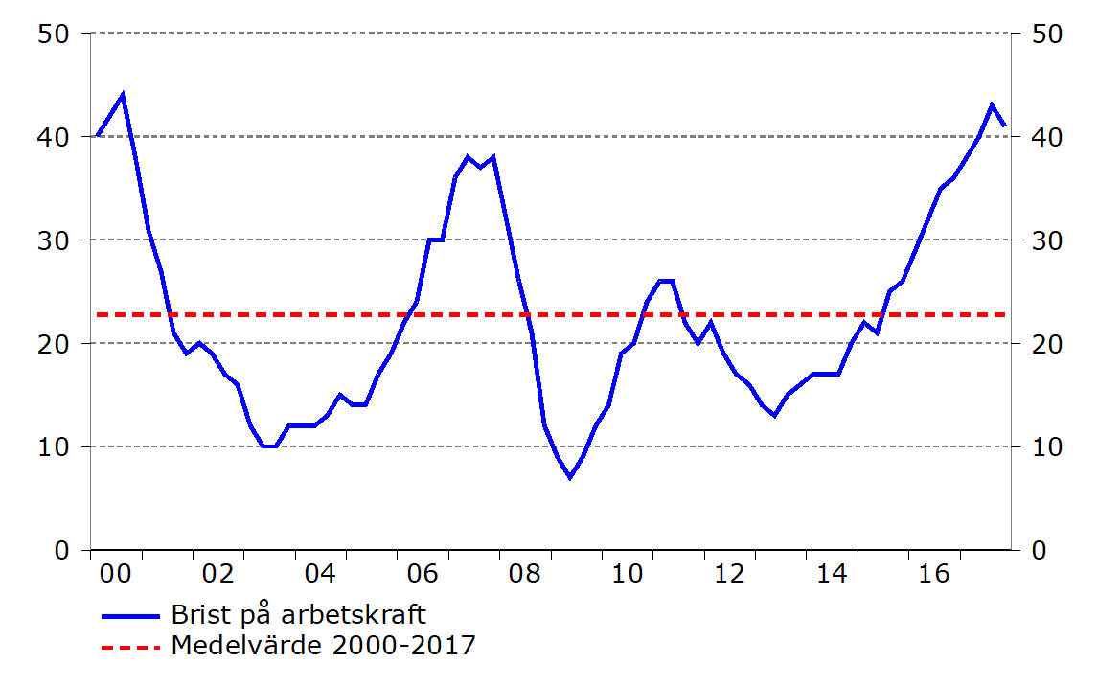
Stor brist på arbetskraft i näringslivet
Andel ja-svar, säsongsrensade kvartalsvärden
Källa: Konjunkturinstitutet.

Slide 16
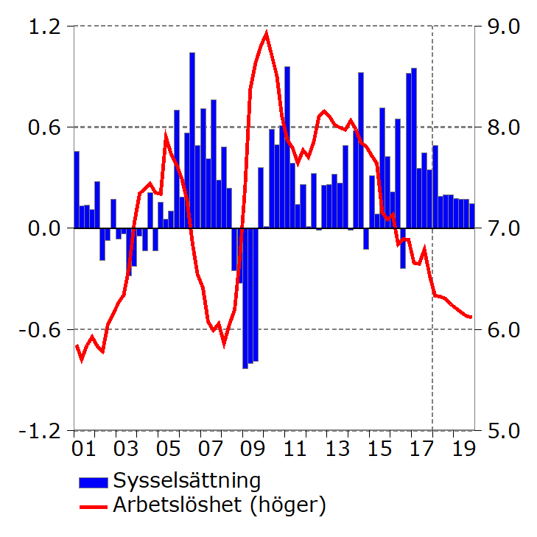
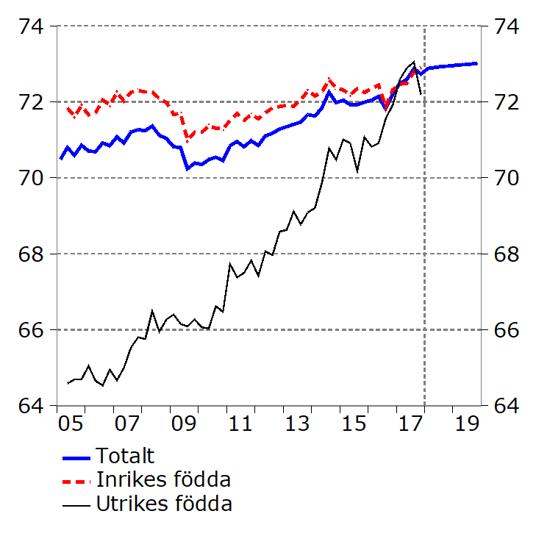
Sysselsättning och arbetslöshet
Högt arbetskraftsdeltagande
Procentuell förändring respektive procent av arbetskraften, säsongsrensade kvartalsvärden
Procent av befolkningen 15–74 år, säsongsrensade kvartalsvärden
Källor: SCB och Konjunkturinstitutet.
Källor: SCB och Konjunkturinstitutet.

Slide 17
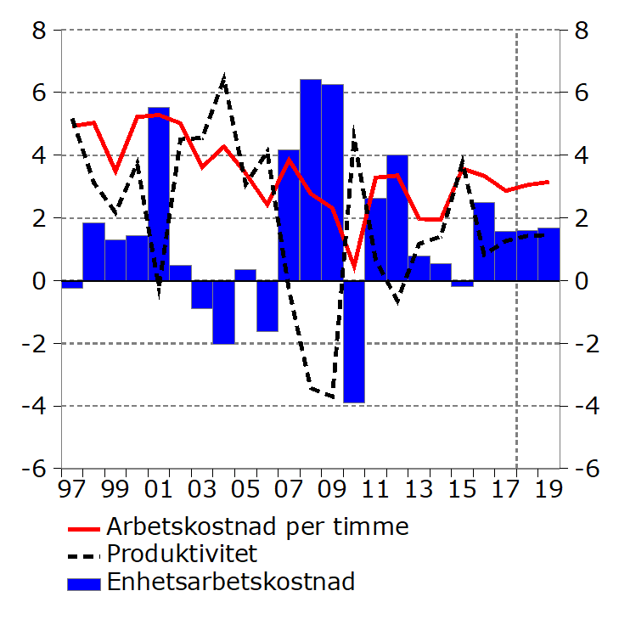
Timlön i näringsliv, kommunal sektor och statlig sektor
Enhetsarbetskostnad i näringslivet, anställda
Procentuell förändring
Procentuell förändring, kalenderkorrigerade värden
Källor: Medlingsinstitutet och Konjunkturinstitutet.
Källor: SCB och Konjunkturinstitutet.

Slide 18
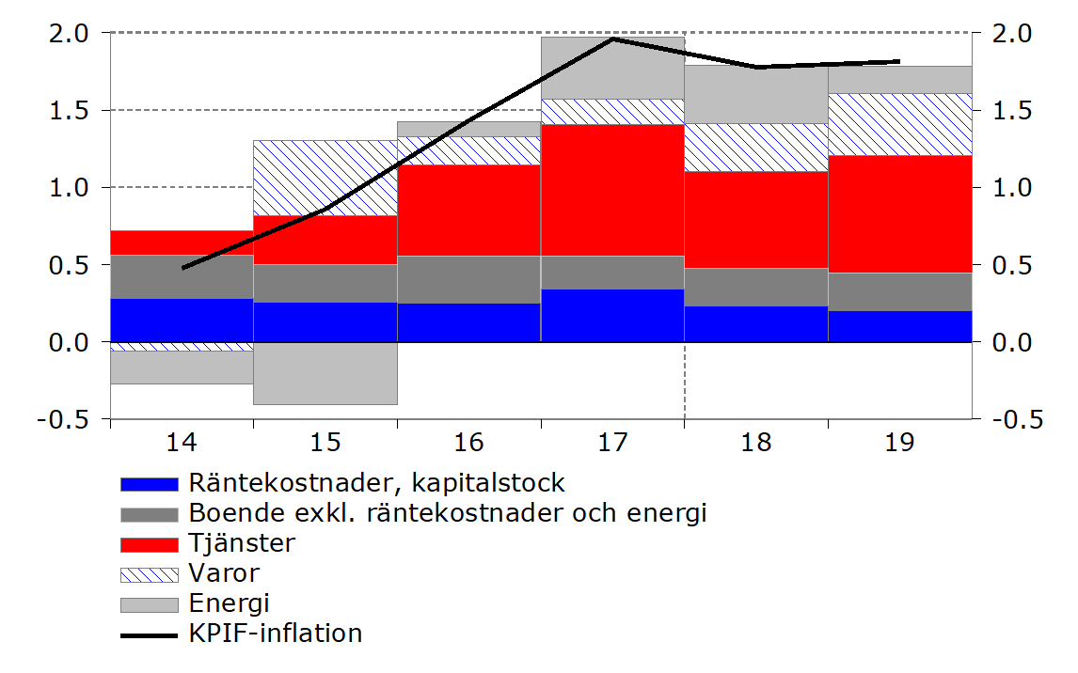
KPIF-inflationen nära men under 2 procent
Bidrag till KPIF-inflationen
Procentenheter respektive procentuell förändring
Källor: SCB och Konjunkturinstitutet.

Slide 19
Riksbanken avvaktar till början av 2019 med att höja reporäntan
Reporänta
Procent, dags- respektive kvartalsvärden
Källor: Nasdaq OMX, Riksbanken, Macrobond och Konjunkturinstitutet.

Slide 20
Osäkerhet i prognosen
Risken för en sämre utveckling dominerar
↓ Eskalerande handelskrig
↓ Osäkerhet kring Brexit
↓ Stor osäkerhet på bostadsmarknaden
Större realekonomiska konsekvenser
↑ Underskattad svensk exportefterfrågan

Slide 21
Prognosen i sammandrag
(december 2017 inom parentes)
Årlig procentuell förändring respektive procent
 | 2017 |  | 2018 |  | 2019
BNP | 2,4 | (2,5) | 2,8 | (2,9) | 2,1 | (2,0)
Arbetslöshet¹ | 6,7 | (6,7) | 6,3 | (6,4) | 6,2 | (6,2)
KPIF | 2,0 | (2,0) | 1,8 | (1,8) | 1,8 | (1,8)
Reporänta² | -0,50 | (-0,50) | -0,50 | (-0,25) | 0,00 | (0,25)
Offentligt finansiellt sparande³ | 1,1 | (1,0) | 0,7 | (0,9) | 1,1 | (1,1)
¹ Procent av arbetskraften ² Vid årets slut ³ Procent av BNP

Slide 22
Sammanfattning
Fortsatt högtryck över svensk ekonomi
Högkonjunkturen fortsätter att vara stark i år och nästa år
Starka konjunkturen i omvärlden draglok för svensk export och näringslivets investeringar
Sysselsättningen fortsätter att växa, men lite långsammare takt
Arbetslösheten faller ner till 6,2 procent 2019
Riksbankens första höjning av reporäntan förväntas i början av 2019
Hushållen beräknas få högre skatter eller sänkta bidrag med 20 mdkr 2019

